Slide 1
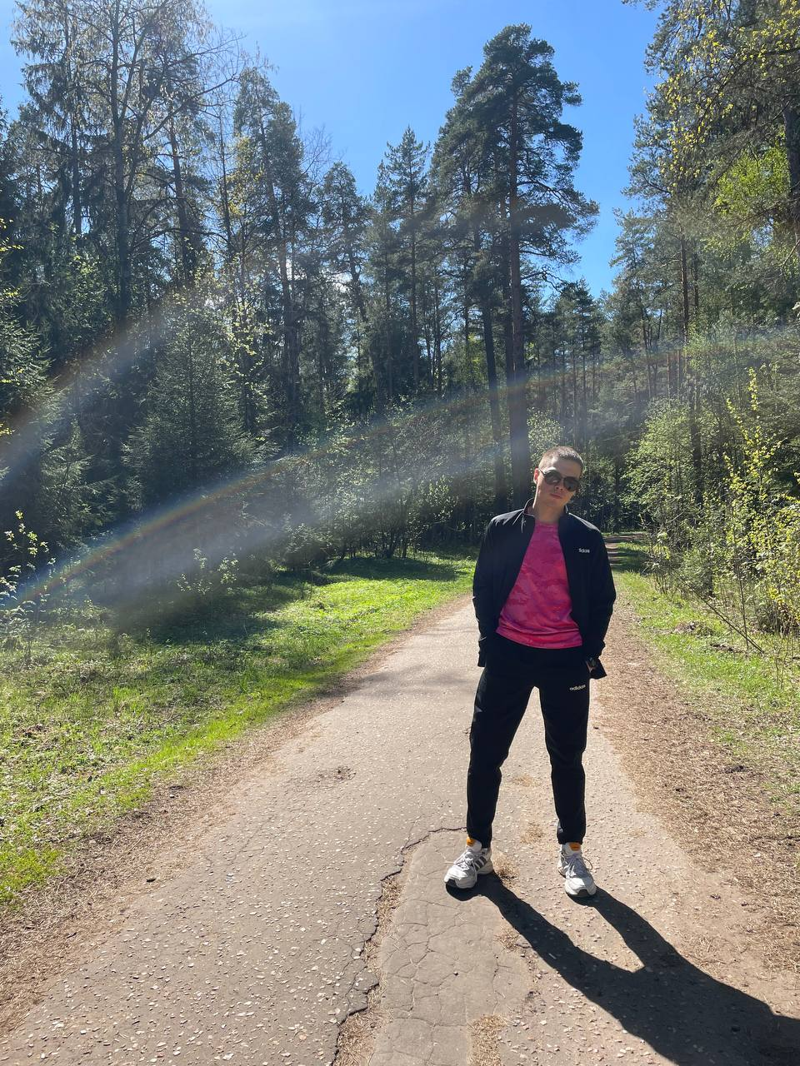
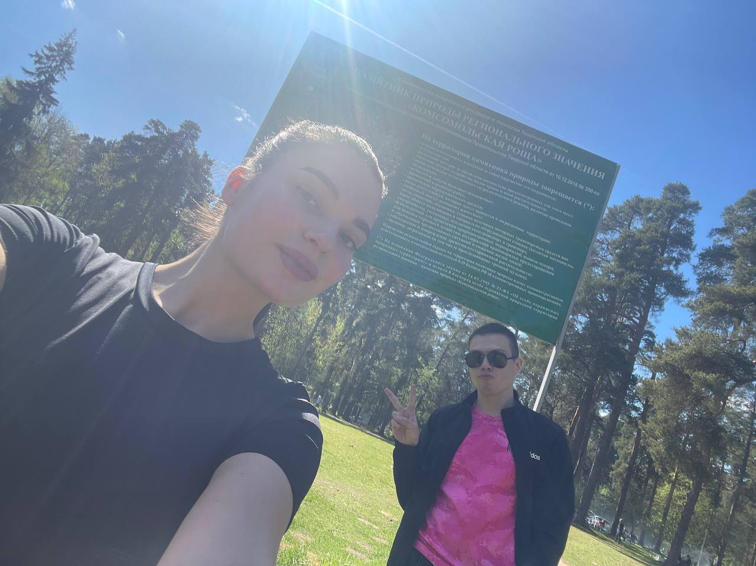
ООПТ «Комсомольская роща»
Нами было посещено такое знаковое место г. Твери как Комсомольская роща, оставившее неоднозначные впечатления после нашего визита. С одной стороны, это красивое место с обилием растительности и чистым воздухом, а с другой стороны, негативное впечатление производило обилие мусора и пепелище от костров, расположенные рядом с зонами отдыха. Также специфические чувства вызвало наличие на окраине рощи кладбище домашних животных. Но не смотря ни на что, роща представляет собой чудесное место, где можно погулять, отдохнуть, подышать свежим воздухом и просто хорошо провести время.

Slide 2
Комсомольская роща создана 12.02.1982 года и располагается в городе Твери, реорганизована в «Тверь заповедная» 30.06.2021 года. Она была создана с целью сохранения в черте муниципального образования Тверской области городской округ город Тверь ценного в экологическом, научном, культурном, рекреационном и эстетическом отношениях природного комплекса, мест обитания и произрастания видов флоры и фауны, занесенных в Красную книгу Тверской области.
Категория ООПТ – памятник природы. Значение ООПТ – региональное.
Перечень основных объектов охраны: Ящерица прыткая, Дятлы: зеленый, седой, белоспинный, трехпалый, обыкновенный; Жаворонок лесной, Жаба зеленая, Махаон (редкие виды фауны). Имсхаугия бледнеющая ((лишайник, занесенный в Красную книгу тверской области) редкий вид флоры).
Особо ценные ландшафты: Участки хорошо сохранившихся хвойных, смешанных и широколиственных лесов, естественного и искусственного происхождения
Отдельные объекты природы: Старовозрастные деревья, зафиксированные на территориях всех участков памятника природы.

Slide 3
Нормы законодательства, регулирующие статус и устанавливающие требования к данному памятнику природы:
Федеральный закон от 14.03.1995 № 33-ФЗ « Об особо охраняемых природных территориях» (https://www.consultant.ru/document/cons_doc_LAW_6072/).
Положение о природном парке «Тверь заповедная» утверждено постановлением Правительства Тверской области от 30.06.2021 № 3377-пп. (http://publication.pravo.gov.ru/Document/View/6900202107010007).
На основе этих положений запрещается:
Уничтожение и повреждение растительности; разведение костров, а также использование открытого огня (не соблюдается, т.к. в роще имеются пепелища от костров); нарушение почвенно-растительного слоя, разведка и добыча ископаемых; сброс сточных вод и складирование каких-либо отходов (не соблюдается, большое наличие мусора); выгул домашних животных, выпас скота (не соблюдается, во время посещения видели выгул собак); стоянка и передвижение вне дорог на моторных т.с.; сбор растений; причинение вреда местам обитания животных и их изъятие из сред обитания.
Выполнил студент 33 группы Мишин Артём Валерьевич

